Slide 1

Riziká a úspešnosť projektov
Igor Barták
5ZI035

Slide 2
Čo je to projekt?
riadený proces so začiatkom a koncom, má presné pravidlá riadenia a regulácie, vyžaduje organizované využitie zodpovedajúcich zdrojov
Charakterizovaný:
špecifickým cieľom
jedinečnosťou
dočasnosťou (začiatok a koniec)
obmedzenými zdrojmi (rámec čerpania zdrojov potrebných k jeho realizácii)

Slide 3
Čo je riziko projektu?
neistá, alebo možná udalosť s určitým dopadom (škodou) na úspešnosť projektu
Členenie rizík: nákladové, termínové, finančné, technické, sociálno-psychologické, právne, politické...
Dôsledky - pozitívne alebo negatívne
Plán/proces riadenia rizík - súčasť plánu projektu

Slide 4

Riadenie rizík
sled aktivít, ktorými sa sleduje a zamedzuje vplyvom, ohrozujúcim projekty alebo vedúcim k neželaným výsledkom
Čo zahŕňa?

Slide 5
Identifikácia rizík – ktoré riziká môžu mať vplyv
Primárna analýza rizík - pred zač. projektu
Kvalitatívna a kvantitatívna analýza rizík – určovanie priority rizík a dopadov rizík
Odozva na riziká – príprava alternatív a opatrení na rozširovanie príležitostí a znižovanie hrozieb
Šablóny – výber šablón (systému) pre najpoužívanejšie činnosti spojené s riad. rizík
Sledovanie vývoja rizika - vyhodnotenie zmien a realizácia opatrení

Slide 6
Oblasti rizík
Integrácia – nedostatočné plánovanie, riadenie, slabo alokované zdroje
Predmet – slabá definícia predmetu projektu, požiadaviek
Čas – chyby v odhadoch
Náklady – chyby v odhadoch, zmeny
Kvalita – nedostatočné zohľadnenie kvality
Ľudské zdroje – riadenie konfliktov, organizácia projektu, slabé znalosti a skúsenosti
Komunikácia – nedôslednosť v určení spôsobu a formy komunikácie
Ignorovanie rizík, nejasná definícia rizík, slabé poistenie rizík

Slide 7
Naj riziká projektov podľa manažérov
Nedostatok zainteresovanosti
Neporozumenie požiadavkám
Neúspech splniť očakávania
Zmena cieľov alebo rozsahu projektu
Nedostatok potrebných znalostí/zručností
Nedostatok požiadaviek
Zavedenie novej technológie - zmeny
Nedostatočné obsadenie pozícií v tíme
Konflikty

Slide 8
Určenie faktorov rizika možno uľahčiť:
rozčlenením projektu do určitých fáz, častí
stanovením oblastí zraniteľnosti projektu
formou spochybňovania významných faktorov

Slide 9
Prečo riadiť riziká
A) podmienky projektov sa buď menia alebo je tu faktor krátkosti času na realizáciu
B) pridaná hodnota - schopnosť riešiť riziká projektu je v praxi konkurenčnou výhodou
C) metódy zvládnutia rizika pomáhajú realizátorom projektu pri rozhodnutiach v rámci projektu
D) oficiálne postupy – pomáhajú zistiť podstatu problému -> nájdenie správneho riešenia

Slide 10
Účinný manažment rizík
1. prevencia rizika
2. eliminácia rizika - minimalizácia dopadov
3. prenos rizika - prenesenie dopadu rizika na iný subjekt, poistenie (prostriedky, čas)
4. akceptácia rizika – napr. ak nejaká akcia je časovo alebo finančne náročnejšia ako dopad rizika
5. vysporiadanie sa s rizikom
+ pozitívne ovplyvňovanie členov tímu
+ dokumentovanie rizík a kontrola opatrení

Slide 11
Metódy identifikácie rizík
SWOT analýza
Analýza citlivosti – určuje vplyv zmeny jedného faktoru na projekt ako celok resp. ktoré riziká majú najväčší dopad na projekt
Simulačné postupy – simulácia nákladov a časového rozvrhu (Monte Carlo)
Rozhodovacie stromy - grafická metóda
Metóda Risk Diagnosis Methodology (RDM)
...

Slide 12
Risk Diagnosis Methodology (RDM)
Metóda analýzy najväčších rizík projektov
1) Rozhovory – s členmi tímu, s odborníkmi – prepracované otázky
2) Dotazníky - formulované vyjadrenia o rizikách – posudzované sú: dopady, pravdepodobnosť výskytu, kontrolovateľnosť.
Výstupom je klasifikácia rizík:
SAFE –––––––––––>>>>>>>>>>>–––––– FATAL
málo rizikové osudné, katastrofické
3) Spoločné stretnutie – využitie brainstormingu (zákaz kritiky, absurdné nápady)

Slide 13
Metódy vizualizácie plánu
Matica rizík
Umiestnenie rizika do matice rizík - odhadovaná pravdepodobnosť výskytu a pravdepodobný dopad rizika na projekt.

Slide 14
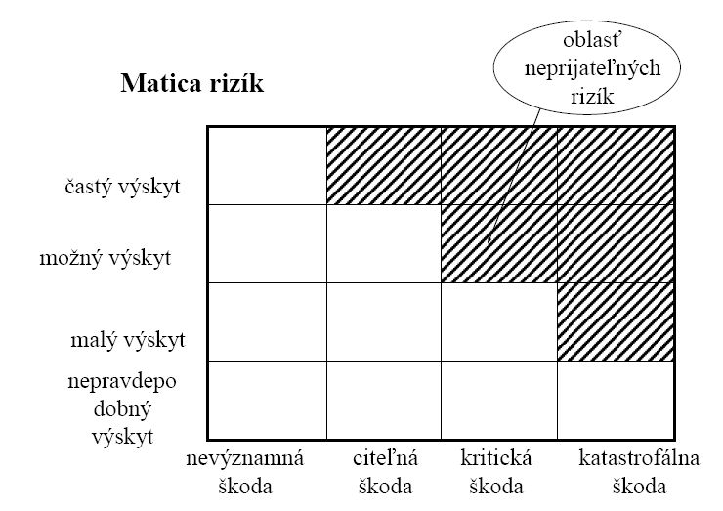

Slide 15
PERT - graf
Uzly - míľniky
Orientované hrany - vzťahy medzi nimi - môžu byť ohodnotené dĺžkami trvania činností
kritická cesta - súčet časov všetkých činností je rovný dĺžke trvania projektu a tak ak sa ktorákoľvek z nich oneskorí, oneskorí celý projekt.

Slide 16
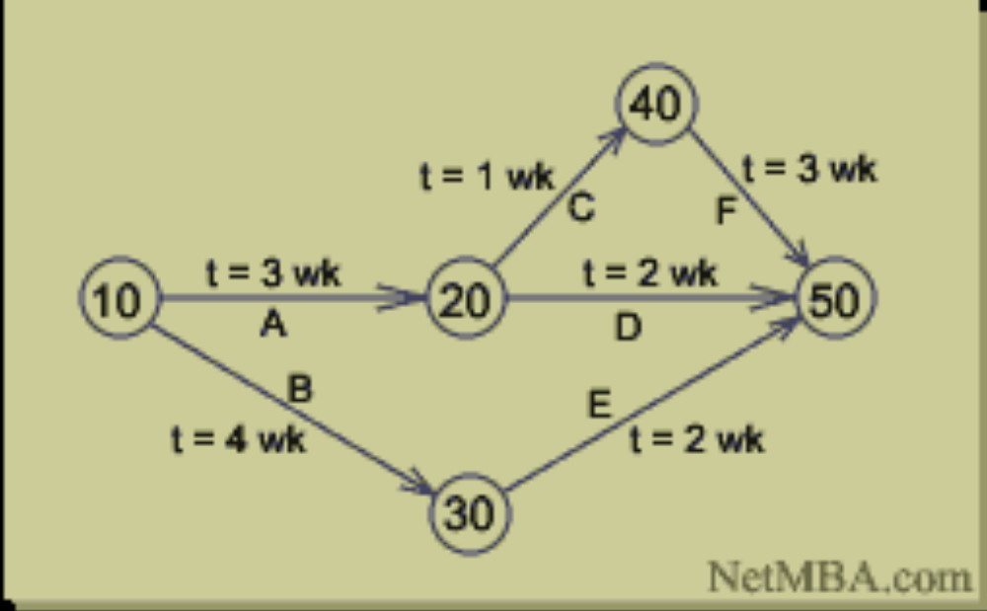

Slide 17
Ganttova schéma
činnosti zoradené v riadkoch, podľa dátumu ich začatia
stĺpce predstavujú čas, vyjadrený v dňoch, mesiacoch alebo týždňoch
Prostriedky na vytváranie Ganttovej schémy sú napr. GanttProject, Open Workbench, NetOffice alebo dotProject.

Slide 18
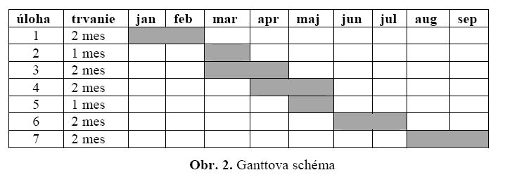

Slide 19
Zaujímavosť na záver
Podľa prieskumu skupiny Standish len 29% zo softvérových projektov v USA v roku 2004 bolo úspešných. Pri 53% boli prekročené pôvodné náklady a nedodržaný termín ukončenia projektu. Úplné zlyhanie bolo zaznamenané pri 18% projektov.

Slide 20
Zdroje
people.fm.uniba.sk/ksp/others_links/Manazment_projektov_No7/07_Planovanie_a_riadenie_rizik_projektu.pdf
www.2bcognitus.com/docs/files/riadenie_rizik_c.pdf
www.ef.umb.sk/upload/zamestnanec/501/PM-P54.pdf
www.konferencepm.cz/2008/upload/soubory/kral.pdf
www2.fiit.stuba.sk/~bielik/courses/msi-slov/kniha/2008/essays/msipapersource18-kostkova.pdf
www2.fiit.stuba.sk/~bielik/courses/msi-slov/kniha/2008/essays/msipapersource24-menkyna.pdf

Slide 21
Ďakujem za pozornosť

